Slide 1



Slide 2
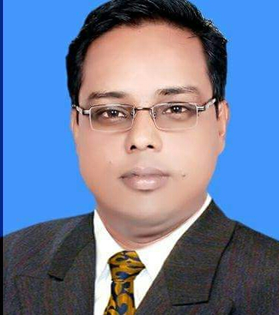



পরিচিতি
মোহাম্মদ হাছান ইবনে নুর
সহকারী শিক্ষক
বঙ্গবন্ধু উচ্চ বিদ্যালয়,
মেলান্দহ,জামালপুর।
মোবাঃ-০১৯১৩-৩২৬৬১৮

Slide 3


৯ম- ডিজিটাল প্রযুক্তি
অভিজ্ঞতাঃ ০৬
ডিজিটাল প্রযুক্তি
ও বৈচিত্র্য
সেশন ৭- সেমিনার

Slide 4

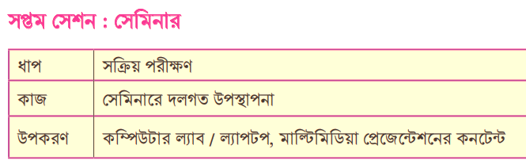

পাঠদান পদ্ধতি

Slide 5
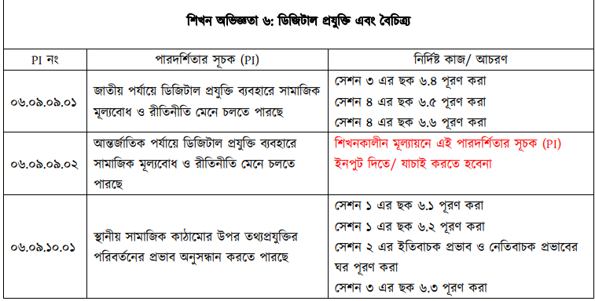
এই অভিজ্ঞতার অন্তর্গত পিআই সমূহ

Slide 6

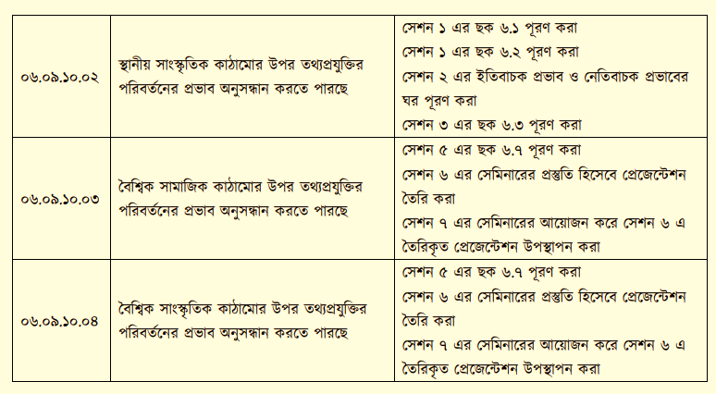
এই অভিজ্ঞতার অন্তর্গত পিআই সমূহ

Slide 7
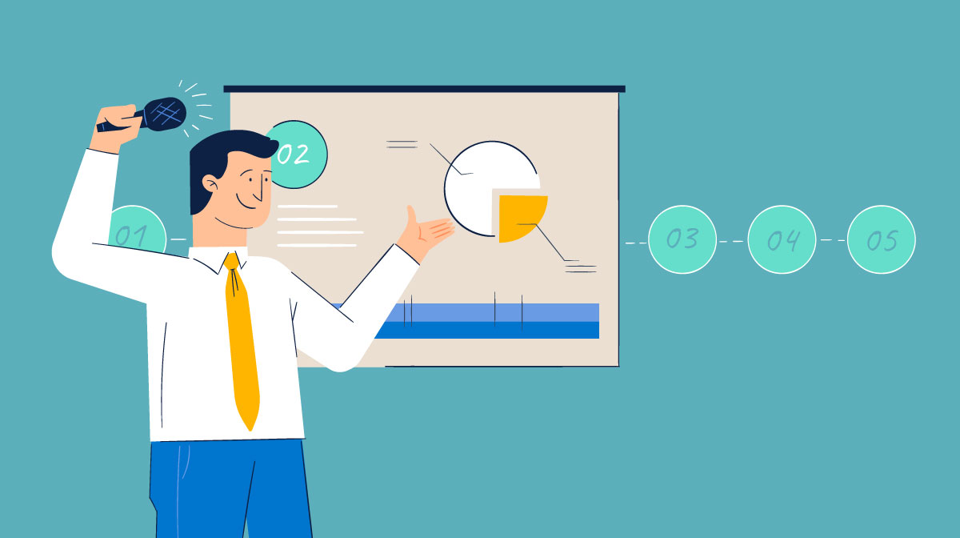
চূড়ান্ত সেমিনার
আজ আমাদের সেমিনার এবং এই বছরের মতো ডিজিটাল প্রযুক্তি বিষয়ের শেষ সেশন।

Slide 8
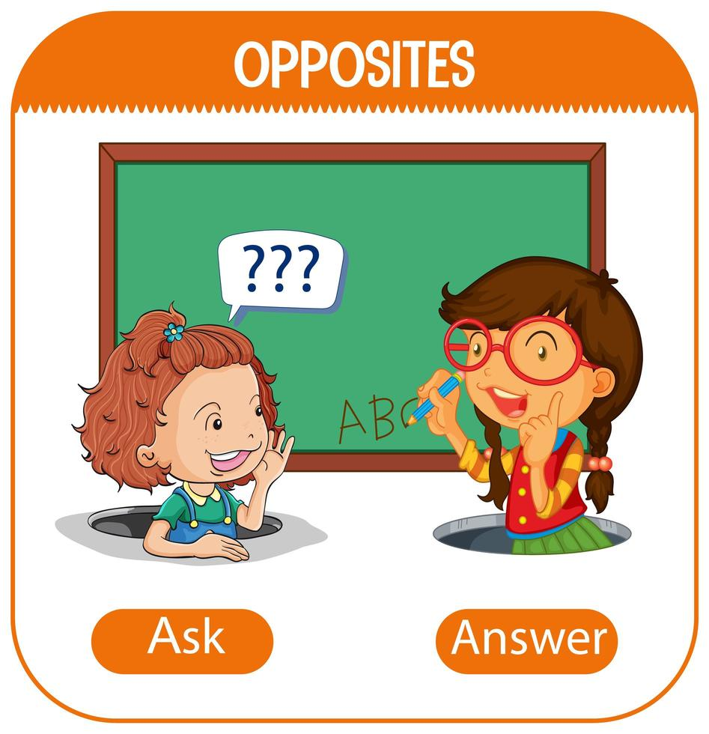
প্রশ্নোত্তর পর্ব
গত সেশনে তৈরি করা মাল্টিমিডিয়া প্রেজেন্টেশনগুলো আজ আমরা আমাদের সেমিনারে উপস্থাপন করব। উপস্থাপনের ক্ষেত্রে দলের সকল সদস্যের অংশগ্রহণ নিশ্চিত করব এবং আমাদের প্রেজেন্টেশন দেখে কারো কোনো প্রশ্ন থাকলে সেসব প্রশ্নের যথাযথ উত্তর দেওয়ার চেষ্টা করব।

Slide 9
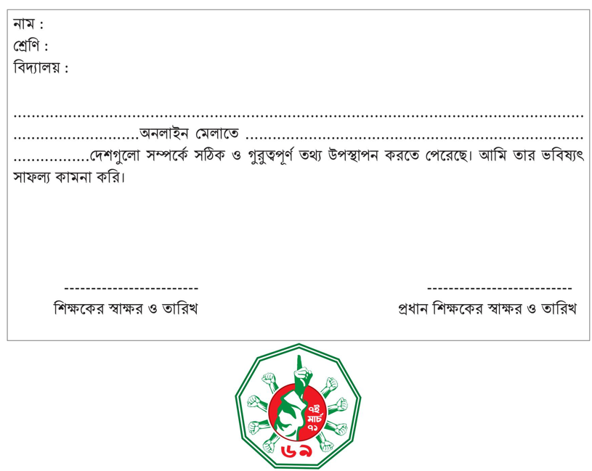
শিক্ষককে তথ্য ছক পূরণে সহায়তা করব।

Slide 10



